Slide 1
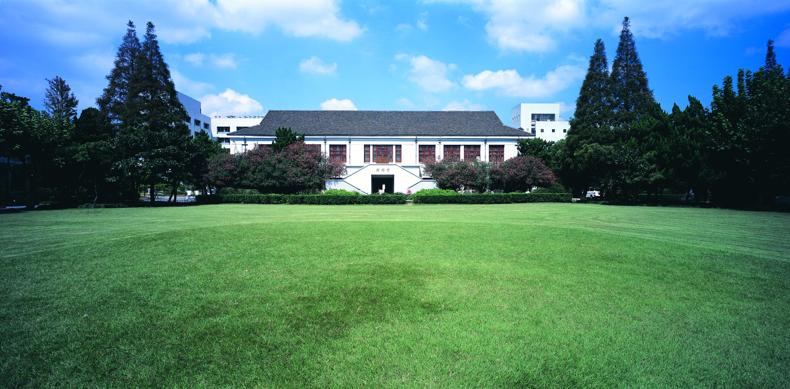
第二讲：序言

Slide 2
黑格尔与我们的时代
黑格尔哲学对宗教改革、法国革命和英国工业革命的反思。现代社会确立了个人自由和平等的主体意识。但是，这种主体性是矛盾的，一方面它赋予个人以绝对的自由表达和追求自己生活目标的权利，但是，它又瓦解了社会共同体，使个人原子化和价值的主观化。哲学的任务在于确立人的生活的合理条件，重新把个人自由与公共自由结合起来。
当前中国面临的问题与黑格尔时代有相似性。后文革时代个人的权利和自由意识得到充分地承认，工业革命、都市化、商品化使人与人关系越来越陌生化、金钱化、契约化，集体经济和威权社会的解体，社会越来越原子化。如何重建个人与社会的关系，使主观自由与客观自由和解成为时代的核心问题。
当代学术界黑格尔阅读的多个视角：多维自由；承认斗争；现代性内在批判；自由主义内在批判等

Slide 3


Slide 4
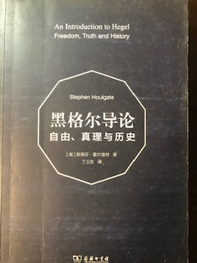

Slide 5


Slide 6
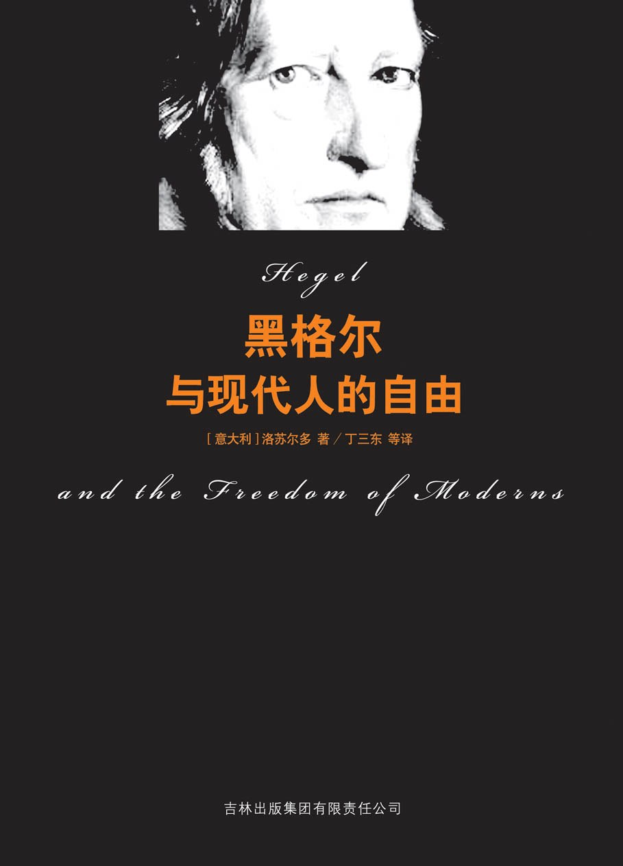

Slide 7
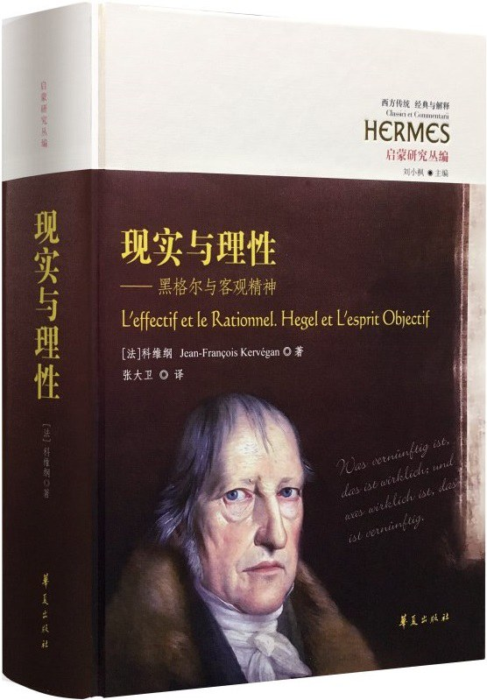

Slide 8
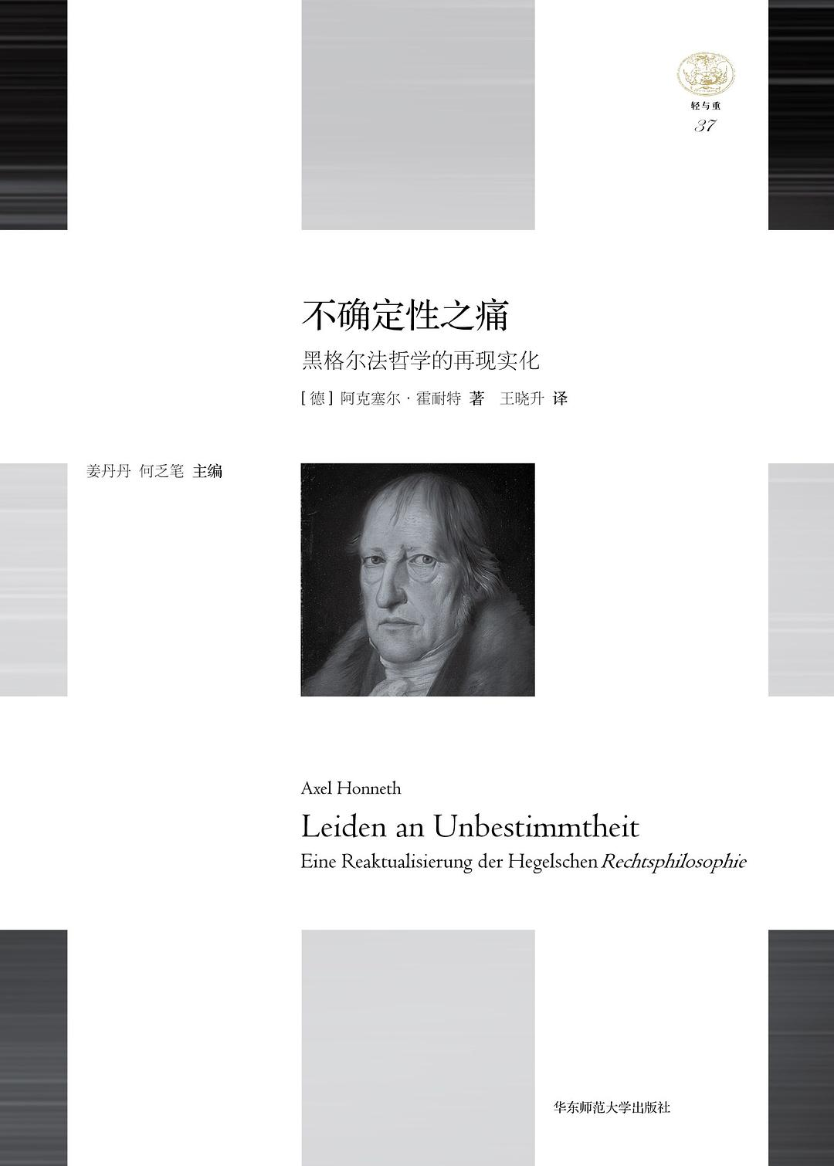

Slide 9


Slide 10
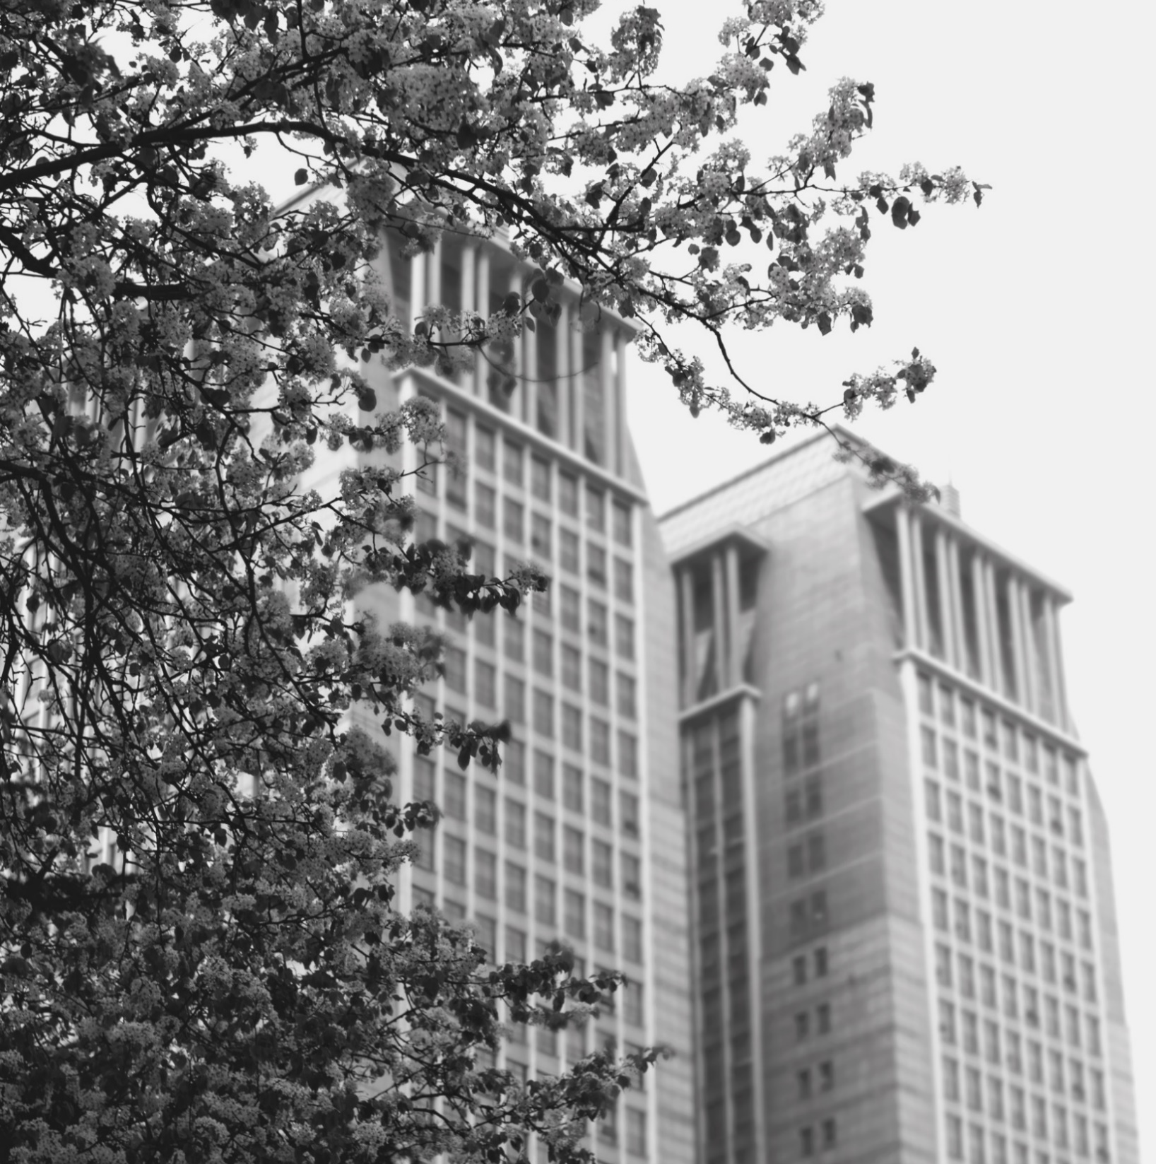
法哲学方法
1

Slide 11
法的三重含义
黑格尔《法哲学》的副标题是“自然法或国家学原理”。如何理解为这一副标题涉及到“法”的概念。黑格尔的法的概念起码有三重含义：1、权利，无论对权利的来源如何理解，权利意味着普遍性的要求（claim)，在黑格尔这里，权利即法本质上是意志自由的要求；2、正当性、正义，即一切合理的社会规范都需要满足的合法性条件。3、法也指成文法、实证法，即国家用以调节公民生活的法律。
黑格尔的法（right)既自由的规范性理念，也客观的有约束力的社会规定。黑格尔把这三种意义上统一在同一概念之中，正是要表明，调节人与人关系的规范和法律除了具有约束力外，还必须符合自由的理念和正义性。同时，自由的理念和要求也必然体现为法的现实规定，才能起到社会调节作用。在这个意义上，黑格尔的法哲学既是自然法或理性法，也是国家法或实在法。

Slide 12
哲学思辨方法
在黑格尔看来，哲学不同于其他知识，哲学有自己的特殊方法，“即整套思辨的认识方法……只有洞察这种区别的必然性，才能把哲学从其现在所陷入的那可耻的颓废中挽救出来。”
黑格尔反对两种倾向，一是只讲形式不讲内容的形式主义，二是不讲概念的感性主义。前者把哲学的方法混同于形式逻辑。然而，旧的形式逻辑的形式和规则，包括其定义、分类和推理的规则，只适用于知性科学，不适应于法哲学这样的理性的思辨科学。理性思辨科学是对研究对象即精神的自我运动的概念把握，思维必须沉浸到对象之中与对象一起运动，把握对象本身的内容。后者认为，一切概念和思维规则都是精神的枷锁，试图抛弃一切概念和思维规定，完全从个人的感觉和任性出发把握对象。“本书所关涉的是科学，而在科学中内容和形式在本质上是结合着的。”

Slide 13
思维是对真理的把握
2

Slide 14
自由思维从自身出发，并知道自己在内心深处与真理是一致的
康德说：“我们的时代在特殊意义上是一个批判的时代，所有的一切都必须接受批判。宗教由于其神圣、法律由于其崇高，也许会寻求使自己免于批评，但是，正因为如此，它们反而唤起怀疑。”
黑格尔继承了这一立场，即一切法律和权威都必须接受理性的批判才能被认可。权威的基础不是权力，而是真理。法律和国家的真理只有通过自由的思维才能把握。“思维认识到自己就是一切的一切。除了思维的权威之外更没有外在的权威；一切权威只有通过思维才有校准。”

Slide 15
哲学的任务是把握法与国家的真理
“自从法律、公共道德和宗教被公开被表述和承认，就有了法、伦理和国家的真理。”但是，这种自在的真理还需要被自由的意识所理解。“这种思维不是死抱着现成的东西，不论这种现成的东西是得到国家或公意这类外部实证的权威的支持，或是内心情感的权威以及精神直接赞同的语言的支持都好。相反地，这种自由思维是从其自身出发，因而就要求知道在内心深处自己与真理是一致的。”基于此 ，如果一个人不是追求自己的特殊的主观性和特殊性，而是追求与真理一致的生活，就需要根据符合真理的伦理和国家的命令，调整自己的生活。

Slide 16
自由在于在法和现实中认出自己
黑格尔虽然反对权威主义，即脱离自由意识，把任何现存的制度视为权威；但他更反对主观主义，即把个人的主观自由凌驾于法的真理性和要求之上。法的义务和规律“不是一种死的、冷冰冰的，是一种枷锁。”个人只有克服自己的任性，按照法与伦理的合理要求去行动，把它当作规律，才能真正体会到自己的自由。如果人不能在法中认出自己，也就认识不到自己在其中是自由的。服从法不是服从外在的权威，而是服从每个人的理性本身。“人是能思维的，他要在思维中寻求他的自由以及伦理的基础。”

Slide 17
理性与现实的关系
3

Slide 18
凡是合理的都是现实的，凡是现实的都是合理的
海涅的《论德国的宗教与哲学》中有段逸事：「有一次，当我（指海涅）发现对“凡是存在的都是合理的”这句话有点困惑不解时，“哲学之王”颇有点奇怪地发笑起来，并指出：要知道这句话的意思也是指一切合理的东西都应当存在。之后他惊惶地环顾左右，而又平静下来，并相信只有亨利希·比埃尔听见了他的话。」“凡是存在的都是合理的”之所以让学生感到困惑是因为它似乎是为现实做无原则的辩护，而“凡是合理的都是现实的”之所以让黑格尔感到惊惶在于理性应该对现实提出自己的要求，并实现它。就此而言，辩证法在本质上是革命的，辩证法不崇拜任何东西，它在事物的肯定中看到其否定性，从其存在中看到它的消亡。
对黑格尔命题的理解关键是他的“现实性”概念，现实是概念与实存的统一。当存在符合其本质（概念）时，实存才是是现实；概念不是主观的、任意的，它追求自己与存在的统一和现实性。黑格尔说：“由于理性的东西（与理念同义）在它的现实中同时达到外部实存，所以它显现出无限丰富的形式、现象和形态。”换言之，现实是理性的表现，而理性是现实的本质。

Slide 19
这里就是罗陀斯岛，就在这里跳吧！
法哲学以国家学为内容，“它就是把国家作为其自身是一种理性的东西来理解和叙述。作为哲学，它必须绝对避免把国家依其所应然来构成它。本书所传授的，不可能把把国家从其应该怎样的角度来教，而在于说明对国家这一伦理世界应该怎样来认识。”这里就是罗陀斯岛，就在这里跳吧！
“哲学的任务在于理解存在的东西，因为存在的东西就是理性。就个人来说，每个人都是他那时代的产儿。哲学也是这样，他是被把握在思想中的他的时代。幻想一种哲学可以超出他那个时代，这与万象，个人可以跳出他的时代，跳出罗图斯岛是同样愚蠢的。”哲学把握其时代或现实是理性或哲学的要求。
不仅如此，黑格尔还说：“如果他的理论确实超越时代和建设一个如其所应然的世界，那么这种世界诚然是存在的，但只存在于他的私见中，而私见是一种不结实的花朵，在其中人们可以随意想象任何东西，上述成语稍微变更一下就成了，这里有蔷薇就在这里跳舞吧！黑格尔强调，在现实和现在去认识蔷薇的理性，并对现在感到乐观，这种理性的观察，会使我们与现实调和；哲学把这种调和只给与那些既具有主观自由意识又想以概念来把握现实的人。在这种把握中，主观自由不仅在实体性的东西中保持自己，并且摆脱了其自身的特殊和偶然的形式，成为自在自为的理性的东西。
，

Slide 20
密纳发的猫头鹰要等黄昏才起飞
黑格尔说：”本书所能教授的，不可能把国家从其应该怎样的角度来教，而在于说明国家这一伦理世界应该怎样来认识。”换言之，哲学不能教导世界，而在于理解世界。就此而言，“无论如何哲学总是来得太迟。哲学作为有关世界的思想，要直到现实结束其形成过程并完成其身后，才会出现。概念所教导的必然就是历史所呈示的。”哲学不能走地现实前面，只能走在现实的后面，只有“直到现实成熟了，理想的东西才会对实在的东西显现出来，并在把握了这同一个实在世界的实体之后，才把它建成一个理智王国的形态。”密勒发的猫头鹰到黄昏才起飞。
黑格尔把哲学理解为特殊的知识，“哲学的认识方式只是一种反思——意指跟随在事实背后后面的反复思考。”

Slide 21
自然规律与法律
《法哲学原理》序言“补充”中对“自然规律”与“法律”的关系的阐述具有重要意义。
自然规律不依赖于人的意识和认识而自然生效的，“为了知道什么是自然规律，我们必须学习知道自然界。”自然规律本身无所谓正确与错误，只有人对它的认识才有正确与错误。因为“这些规律的尺度是在我们身外的，我们的认识对它们无所增益，也无助长作用，我们对它们的认识可以扩大我们的知识领域，如此而已。”也就是说，我们只能认识自然界，不能改变自然界。
法律与自然规律不同，虽然我们也需要认识法律，但法律不是自然生效的，也不能脱离人的认识和意志起作用的。“法律是被设定的东西，源出于人类。在被设定的东西和内心响声之间必须发生冲突，或者彼此一致。人不只停留在定在上，也主张在自身中具有衡量法的尺度。但固然要服从外部权威的必然性和支配，但这与他服从自然界的必然性截然不同，因为他的内心经常告诉他，事物应该是怎么一个样子，并且他在自身中找到对有效性东西的证实或否定。”因此，在法律中存在着应然与实然的矛盾。

Slide 22
认识到法的主观性与客观性的矛盾是现代人的教养
应然与实然的矛盾总是存在，但只有在现代世界才会被意识到，对这一矛盾的认识是现代人教养的一部分。黑格尔说：“这里就有可能发生存在与应然之间的争执，亘古不变而自在自为存在的法和对什么应认为法而作出规定的那种任性之间的争执。……可是恰恰在自在自为存在的法和任性所认识的法的对立中，包含着一种需要，对法彻底加以认识。”正如马克思所说：如果现象与本质是完全一致的，科学就没有必要，同时，如果自在自为的法与现实的法、自在自为的法与主观的任性的法之间完全一致，法哲学就没有必要。法哲学的任务正是要揭示什么是真正的法，并推动人们的意识认识并加以实现。

Slide 23
今天如何看待黑格尔的《法哲学》？

Slide 24
黑格尔立场两极化理解
1

Slide 25
保守的黑格尔？
马克思《费尔巴哈提纲》第11条说：“哲学家们只是用不同方式解释世界,而问题在于改变世界”对照马克思这一论断，黑格尔的“序言”可以被视为保守的。不仅他明确认为，哲学不能从应然出发去构成国家，而应该把它作为伦理世界的实然来理解，而且认为，智慧的猫头鹰到傍晚才起飞，哲学像俾女一样走在国王的后面，而不像高举火炬的女神那样走在历史的前面。日本学者柄谷行人认为，黑格尔的《法哲学》是对私有财产权、资本主义和资产阶级国家三位一体的社会秩序的整体辩护，是向后看而非向前看的哲学。这种哲学包含着一种政治寂静主义的保守主义结论。

Slide 26
革命的黑格尔?
齐泽克说：“他的思想处在哲学与主人话语之间，处在把复多总体化为大一（One)和反哲学，即认为实在界（Real)逃避大一的掌控。……对黑格尔来说，在大一之中的总体化（totalization-in-One)总是失败的，大一总是处在它自身的过剩之中，它本身就是对它想达到的东西的颠覆；正是内在于大一中的张力，这一大写的两性（Twoness)，即：使大一之为大一的同时又使之错位，这就是辩证过程中运动的张力。”黑格尔的理念与现实的非同一性原理表明，大一统秩序中总是存在未实现的理性剩余，因而存在着超越它的否定性。从黑格尔哲学可以走向革命的结论。黑格尔哲学不是昨天的哲学，而是明天的哲学。
杜娜耶夫卡娅说：“今天我们生活在一个绝对的时代，就是说，在这个时代里，各种矛盾如此具有总体性……。我们寻求克服这个绝对矛盾，我们便踏上自由的门槛上，因此，我们可以比以往任何时代都更好地理解黑格尔最抽象的概念。”“恰恰是在黑格尔那里显现为最抽象的、似乎近于把整个历史紧紧地挡在外面的铁窗，他让辩证法的血液——绝对的否定性——喷涌而出。”关于黑格尔的绝对不是现实，而是对它的超越，黑格尔把这种预见叫做”绝对”，马克思把它叫做“共产主义”。

Slide 27
法律是人设定的定在，但人不只停留在定在上
黑格尔立场介于两极之间。在《序言》的“补充”中，黑格尔指出，规律分两类，自然规律和法律。自然规律不会犯错误，人类无论接受与否，它都起作用，因为这些规律的尺度在我们身外。因为“法律是被设定的东西，源出于人类。在被设定的东西和内心呼声之间必然会发生冲突，或者彼此符合一致。”“人不能只停留在定在上，也主张在自身中具有衡量法的尺度。他固然要服从外部权威的必然性和支配，但这与他服从自然界的必然性截然不同，因为他的内心经常告诉他，事情应该是怎么一个样子儿，并且他在自身中找到对有效东西的证实或否认。”
“在自然界中有一般规律存在，是最高真理，至于在法律中不因为事物存在而就有效，相反的，每个人都要求事物符合他特有的标准。因此这里就有可能发生存在和应然之间的争执，亘古不变和自在自为的存在的法和对什么应认为为法而作出规定的那种任性之间的争执。这种分裂、这种斗争，只有在精神的基地上才会出现……。”
黑格尔反对把法还原为定在，这就拒绝了保守主义。在某种意义上，人类的历史就是在定在的法和实然的法之间争执中展开的。取消人对法的理解和接受，就取消了社会与自然之间的区别。同时黑格尔也拒绝主观主义：法律不能等同于个人的任性，“恰恰在自在自为的存在的法和任性所认为的法的对立中，包含着一种需要对法加以彻底的认识。这就是我们这门科学的事业，它与仅仅处理矛盾的实定法学属殊不同。”
总之，黑格尔既反对法的实证主义，也反对法的乌托邦主义。理解这一立场，是把握黑格尔法哲学的关键。

Slide 28
黑格尔是我们的同时代人
2

Slide 29
黑格尔哲学是走出现实困境的路标
2008年，美国哲学家J.M.伯恩斯坦在《纽约时报》上发表题为“黑格尔在华尔街”的文章。他认为，“实践哲学的首要议题是分析现代个人主义和现代生活的本质秩序相交集的那个点……如果黑格尔是对的，也许存在着比我们所想象的强有力的市场调节”这不仅因为不受调节的市场经济必然暴发危机，而且也因为不受社会调节的市场是不可持续的。
德国哲学家弗微格指出，今天“接受黑格尔的方案，核心之处是指向一个环境上可持续的和正义的社会以及与之相应的世界秩序的新观念。它意味着深化黑格尔的自由哲学。现在到了在思想进行根本转变的时候了，到了在哲学上迎接黑格尔式转向（Hegelian turn）的时候了。”

Slide 30
黑格尔是现代性的内在批判
查尔斯·泰勒认为，黑格尔是“一个有着极强论证力度和洞见深度的思想家家。“并认为“那些没有彻底地体验过黑格尔辩证分析的人根本就不能充分研究今天今天世界上的生存问题和政治问题。”“今天，任何严肃地寻求理解现代世界的形成的人，都不可避免地要与黑格尔达成某种和解。”
黑格尔哲学对宗教改革、法国革命和英国工业革命的反思。现代社会确立了个人自由和平等的主体意识。但是，这种建立在个人主义和主观主义基础上的主体性是有缺陷的，它赋予个人以绝对的自由表达和追求自己生活目标的权利，也瓦解了人类生活依赖的社会共同体，使个人原子化和价值的主观化。哲学的任务在于确立人的生活的合理条件，重新把个人自由与公共自由结合起来。黑格尔把现代人的主观自由作为现代性的基本原则，为我们提供了社会的发展方向，同时，他又通过抽象法、道德和伦理的复杂结构为我们提供了克服现代性缺陷的现实参照。
黑格尔理论的出发点是自由资本主义现实，但他又对它的矛盾和内在缺陷做了深入的批判。正是这一点构成黑格尔思想的魅力。

Slide 31
黑格尔与当代中国
当前中国面临的问题与黑格尔时代有相似性。后文革时代个人的权利和自由意识得到充分地承认，工业革命、都市化、商品化使人与人关系越来越陌生化、金钱化、契约化，集体经济和威权社会的解体，社会越来越原子化。如何重建个人与社会的关系，使主观自由与客观自由和解成为时代的核心问题。与黑格尔同行，并不意味着我们接受黑格尔的方案，而是与黑格尔一起思考我们时代面临的问题。

Slide 32
THANKS

